Slide 1
Подготовка годового отчета кафедр
РУТ (МИИТ)
Москва, 2020 г.
Отдел организации научной
и инновационной работы УНИР

Slide 2
Рейтинг университета
Годовой отчет кафедры
Рейтинг университета
Годовой отчет – результат работы кафедры по научной работе, является основой для формирования показателей деятельности всего университета в рамках научно-технической деятельности.
Показатели также влияют на рейтинговую оценку кафедр и их заведующих.
Данные, полученные в следствие анализа отчетных данных РУТ (МИИТ) подаются в:
Минтранс РФ;
Минобрнауки РФ;
Статистическое управление и др.

Slide 3
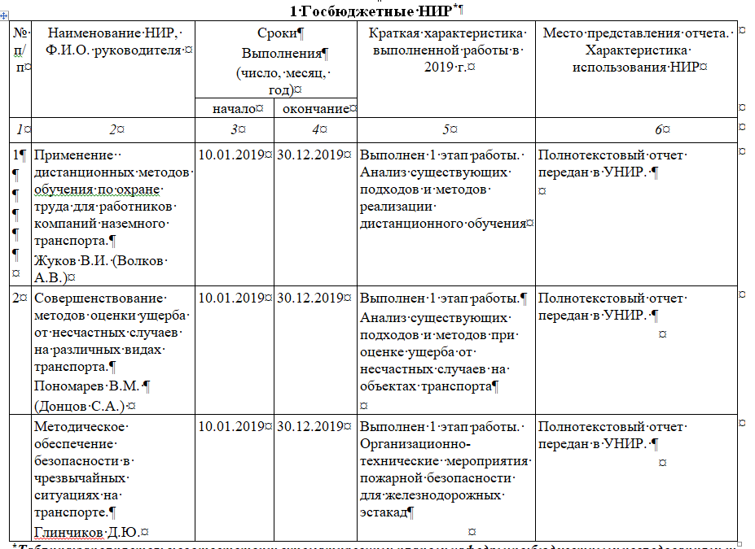
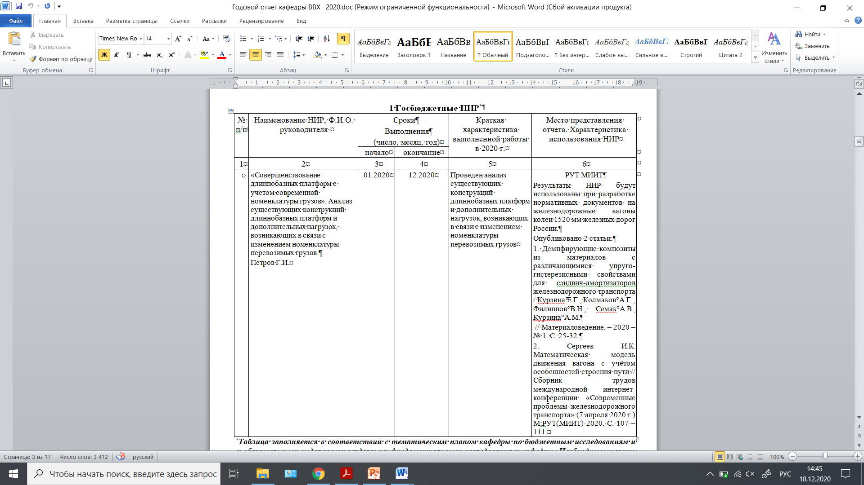
Госбюджетная НИР
Таблица 1 заполняется в соответствии с тематическим планом и реестром бюджетных исследований института
Необходимо подтверждение соответствия публикаций в рамках исследования
Обязательное описание характеристики выполняемого исследования

Slide 4
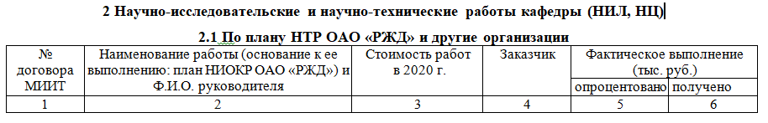
НИР и НТР
Объем работ, заявленный
на отчетный год
Сумма по закрытым
актам
Сумма, поступившая по факту

Slide 5
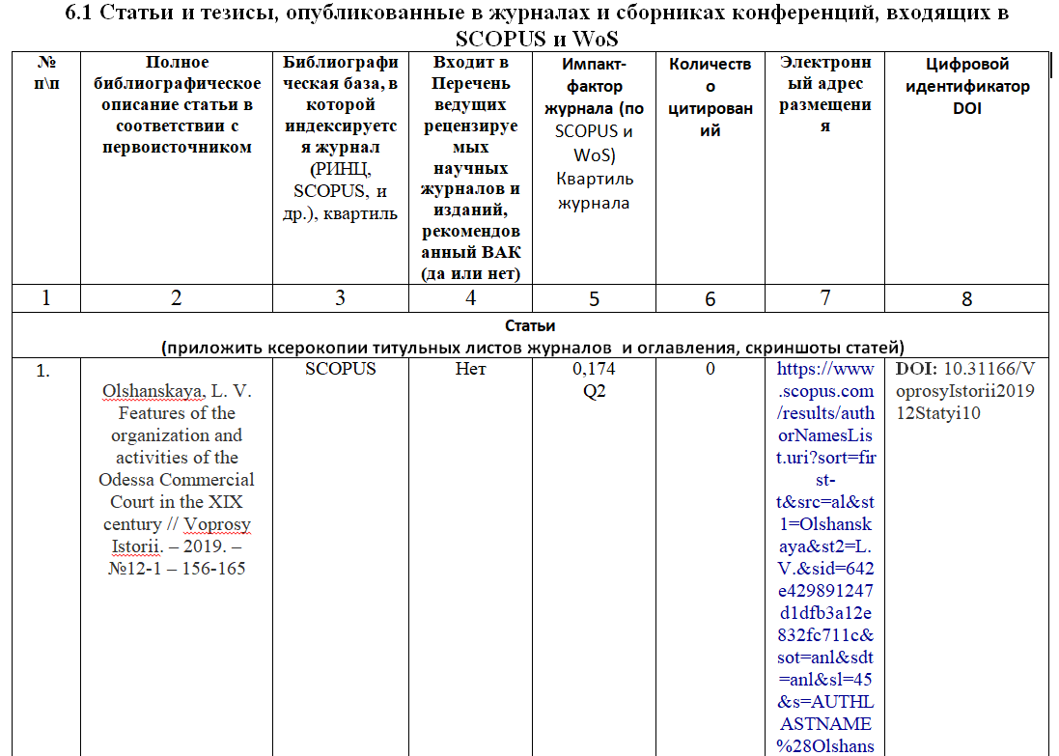
Публикации SCOPUS и WoS
Система SCOPUS: https://www.scopus.com/search/form.uri?zone=TopNavBar&origin=searchbasic&display=authorLookup#basic

Slide 6
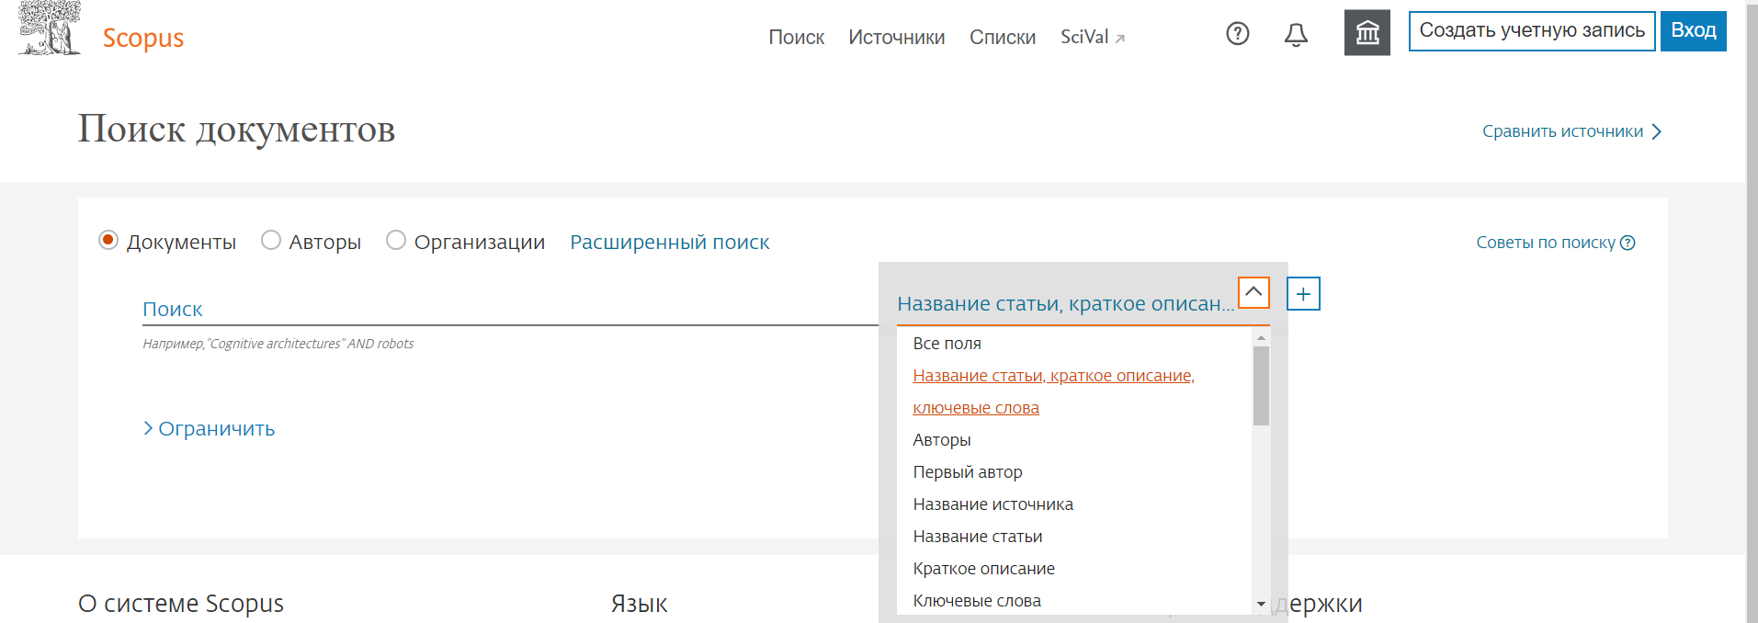
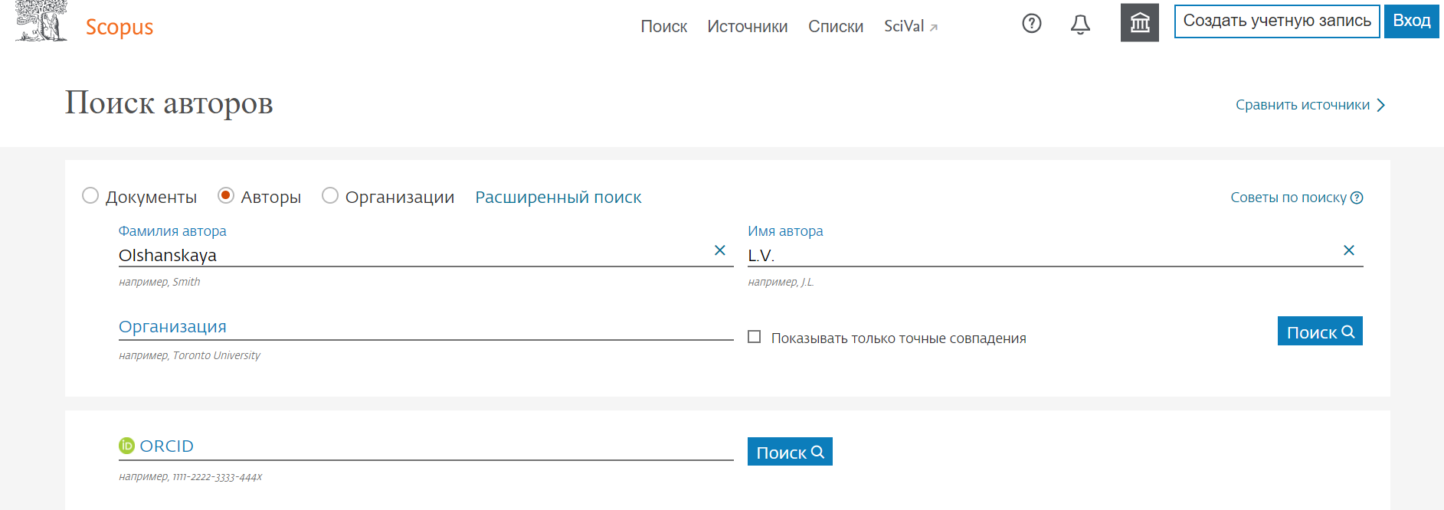
Шаг 1: Поиск
А) По названию статьи
Б) По автору публикации

Slide 7
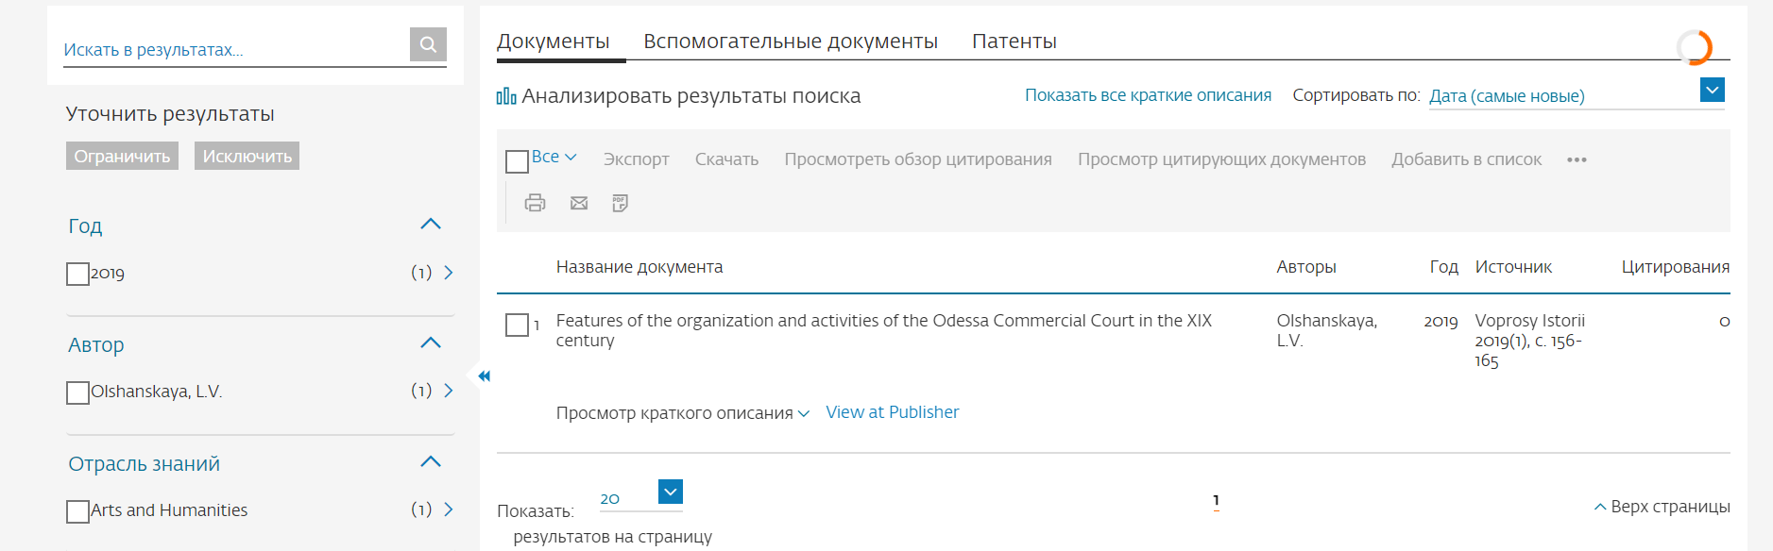
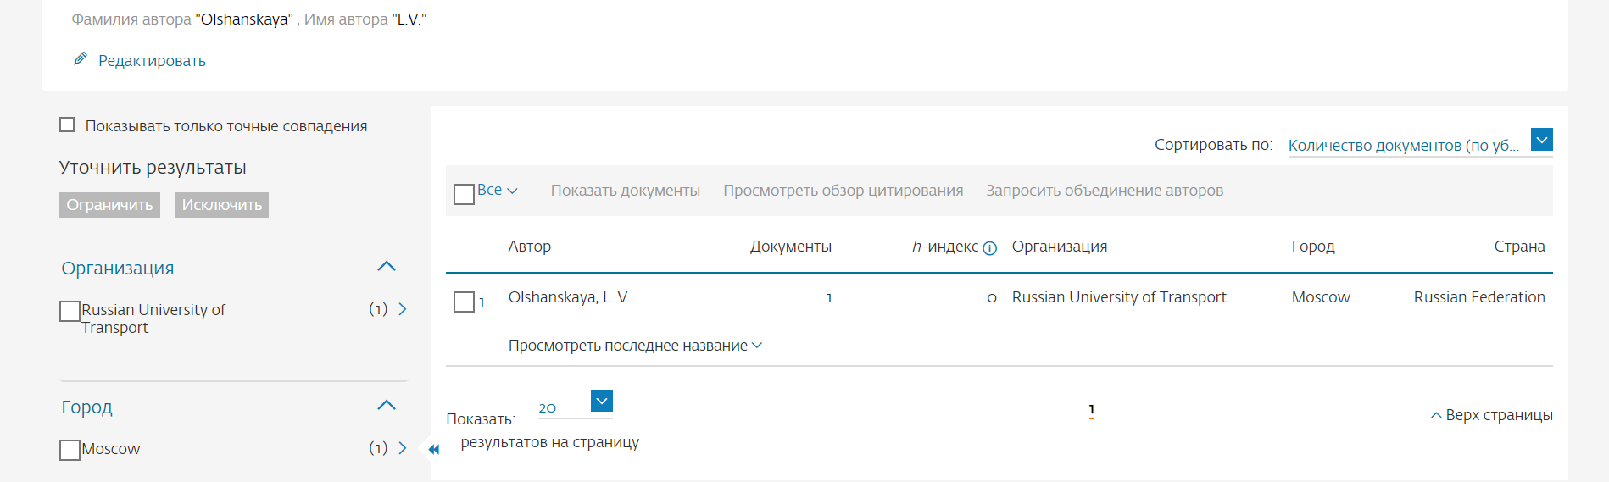
Шаг 2: Результаты поиска
А) По названию
статьи
Б) По автору
публикации

Slide 8
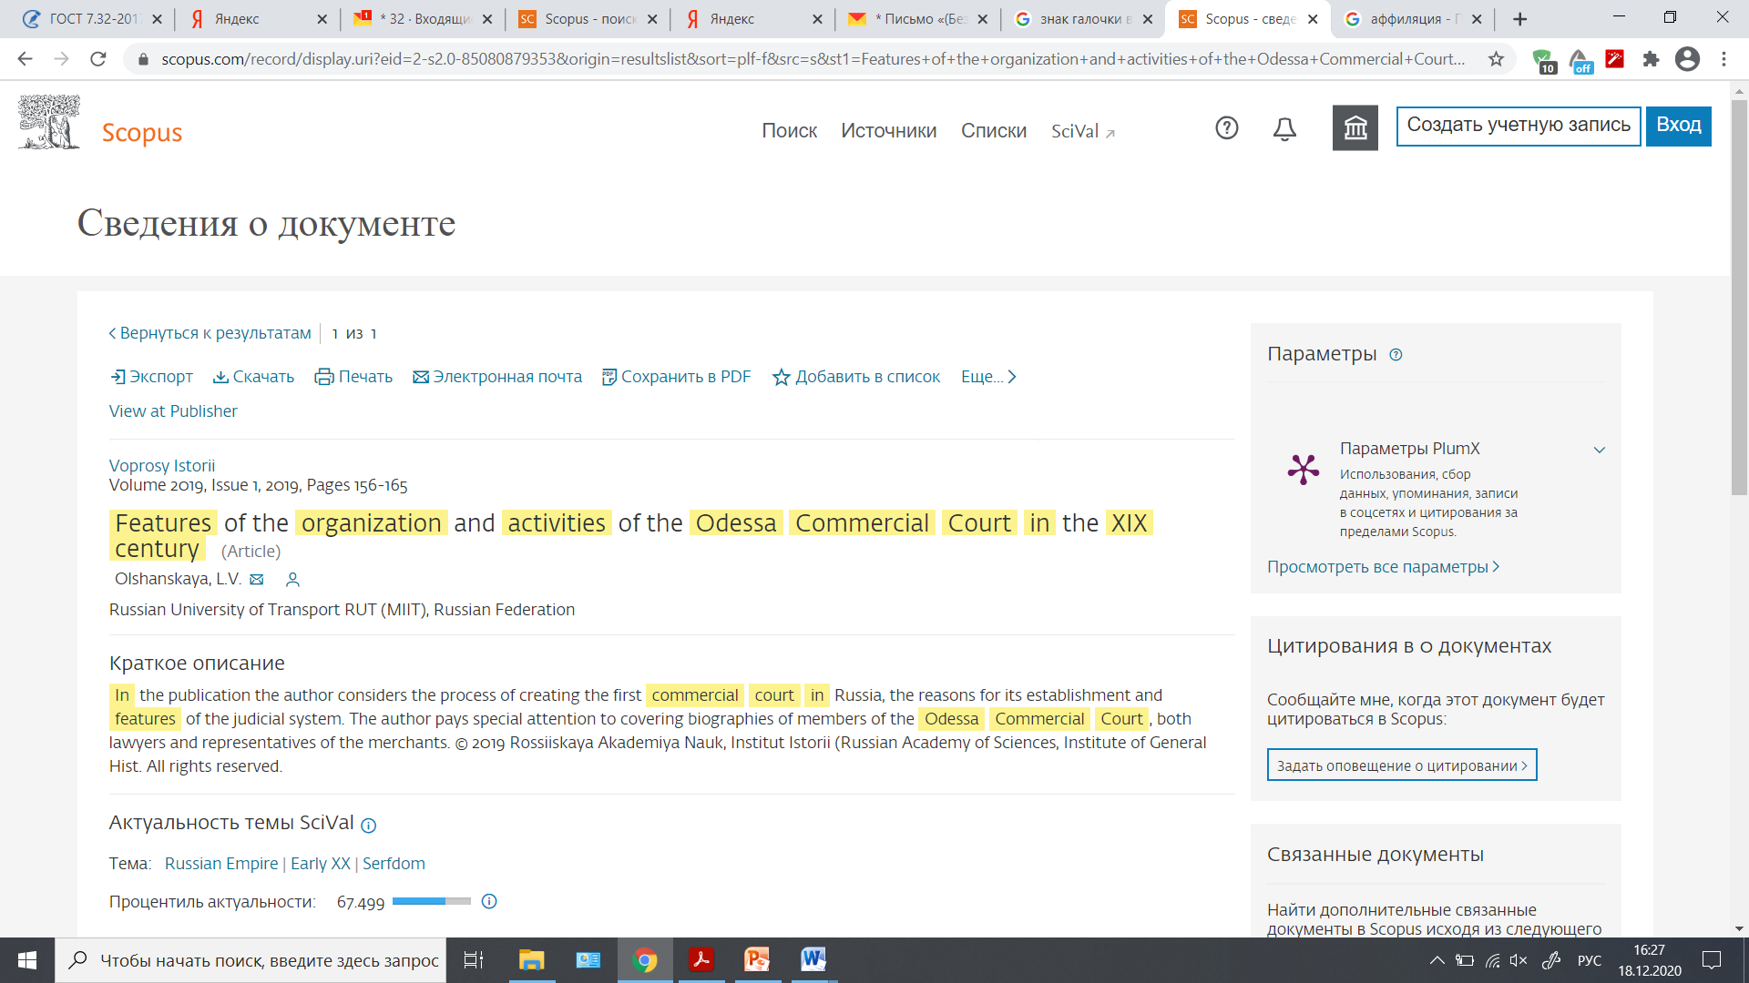
Шаг 3: Библиографическая карточка и аффилиация
Электронный адрес статьи в системе (7 столбец)
Название журнала,
№ выпуска, страницы
Название статьи
Автор
Аффилиация

Slide 9
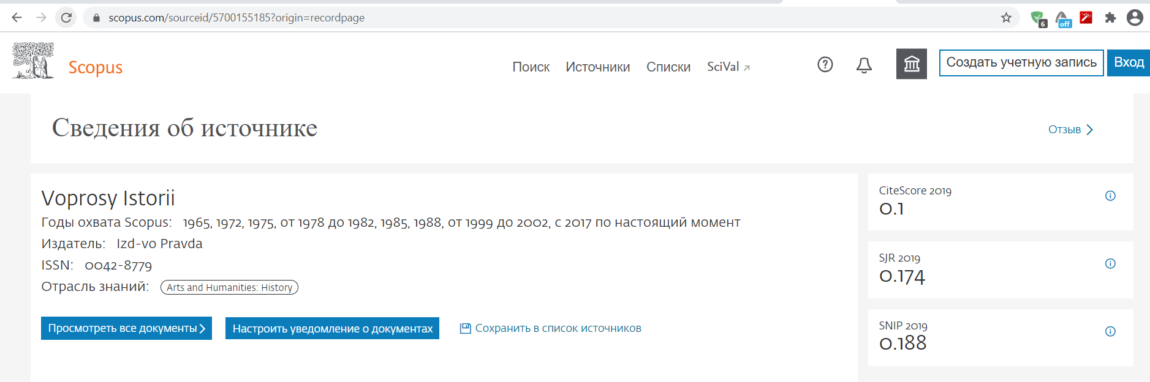
Шаг 4: Импакт-фактор и квартиль журнала
Чтобы узнать информацию о журнале, необходимо нажать на название журнала.
Импакт-фактор журнала

Slide 10
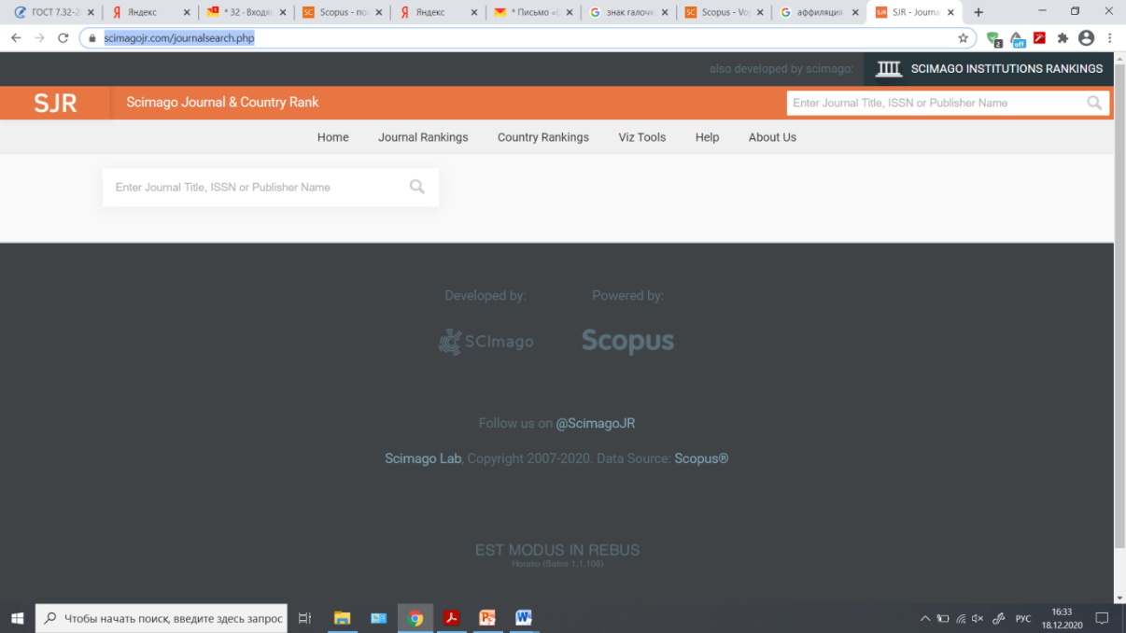
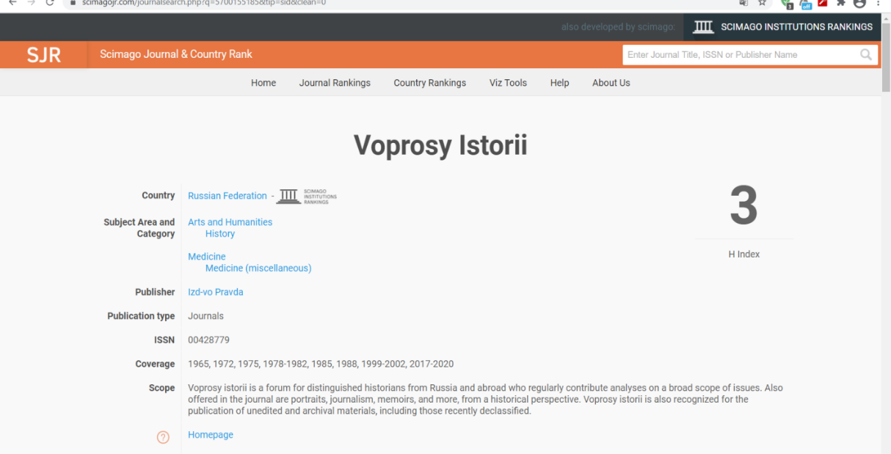
Квартиль (четверть) Q — это категория научных журналов, которую определяют библиометрические показатели, отражающие уровень цитируемости, то есть востребованность журнала научным сообществом.
Ссылка: https://www.scimagojr.com/journalsearch.php
Поисковая
строка

Slide 11
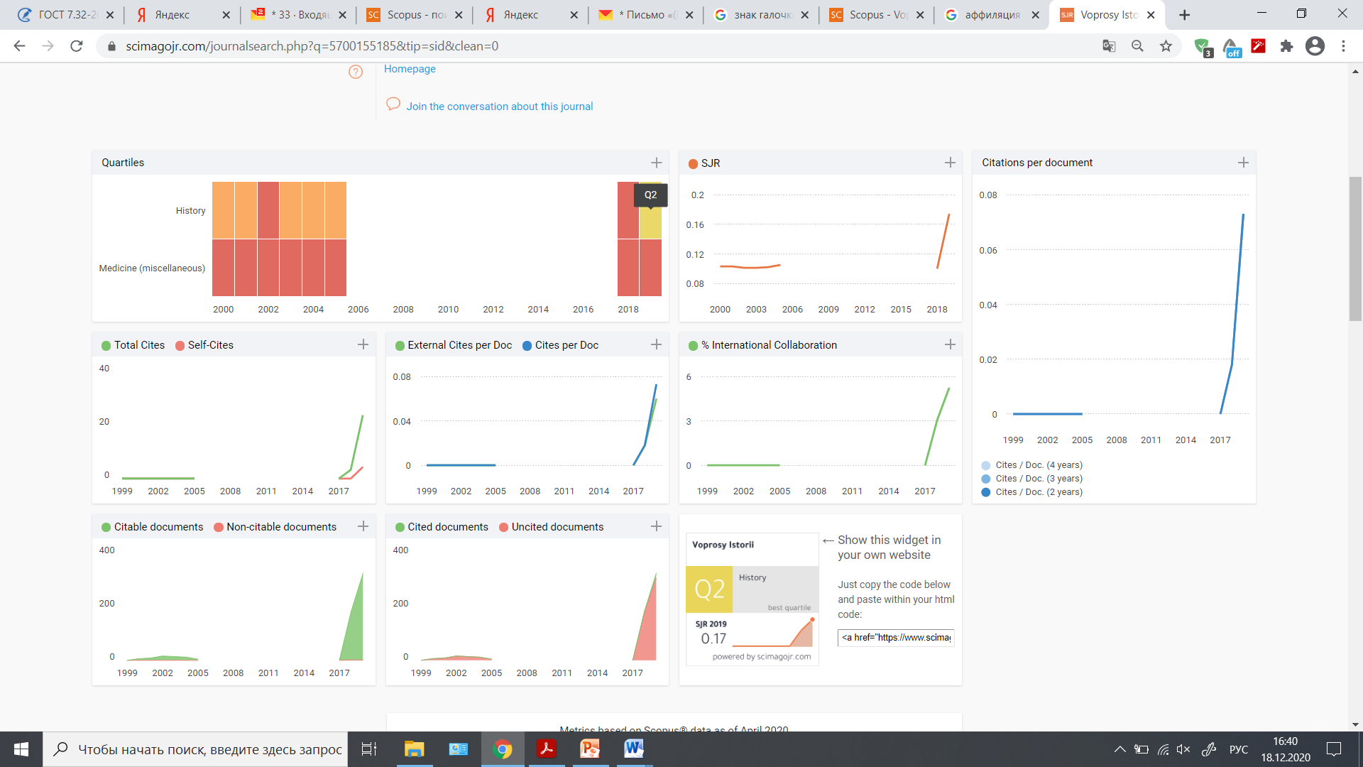
Область научного исследования
Квартиль (чтобы появилось всплывающее окно с квартилем, необходимо навести курсор на область)
Необходимо указывать квартиль журнала в соответствии
с областью научного исследования.

Slide 12
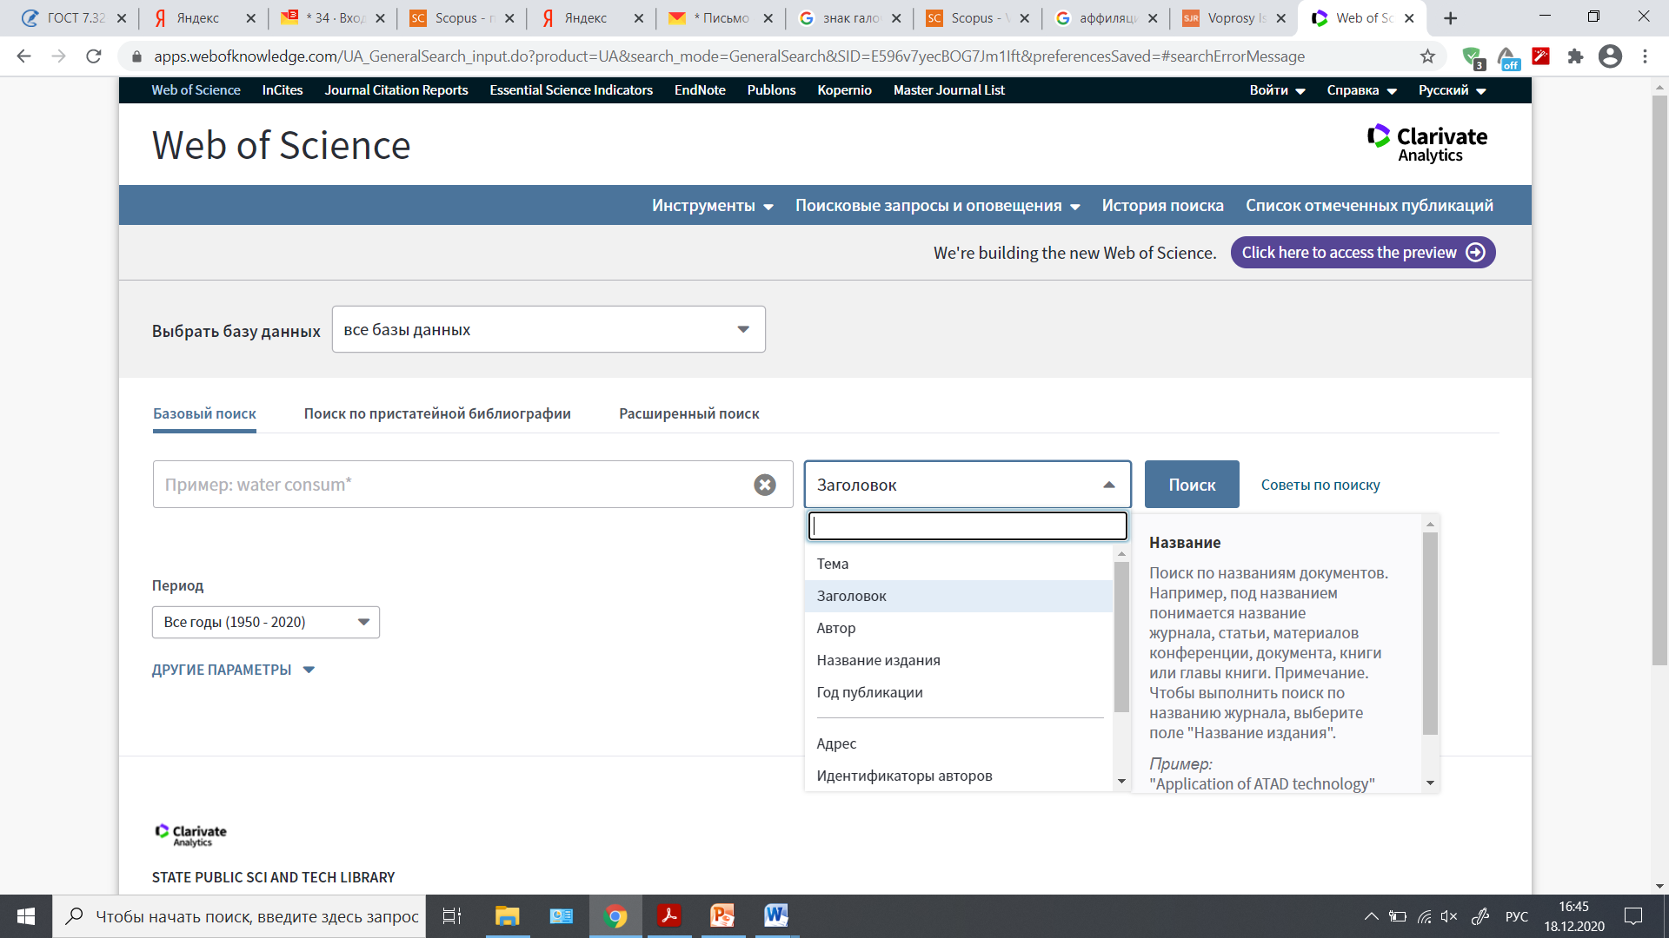
Web of Science
Система WoS: https://apps.webofknowledge.com/UA_GeneralSearch_input.do?product=UA&search_mode=GeneralSearch&SID=E596v7yecBOG7Jm1Ift&preferencesSaved=#searchErrorMessage

Slide 13
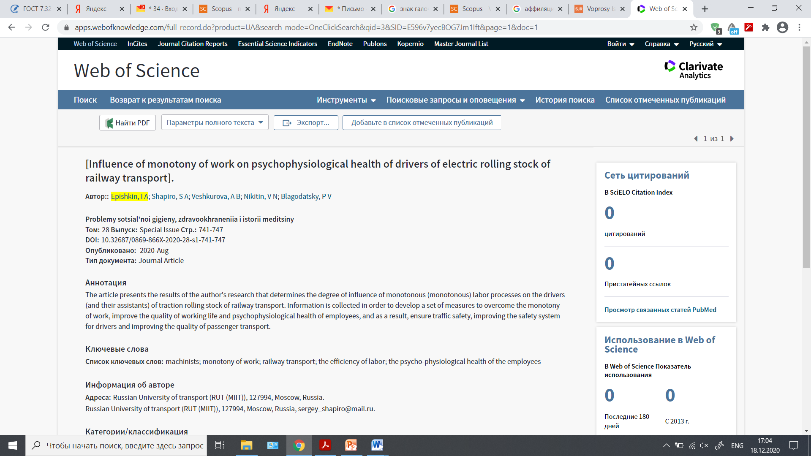
Библиографическая карточка WOS
Электронный адрес статьи в системе (7 столбец)
Название статьи
Автор
Название журнала, № выпуска, страницы, DOI
Аффилиация

Slide 14
Обратите внимание
2021
ВАЖНО!
Если ваша статья не опубликована
или она выпущена в печатной
или электронной версии журнала,
НО ее еще НЕТ в системе SCOPUS
или WoS, то статья включается
в отчет следующего года.

Slide 15
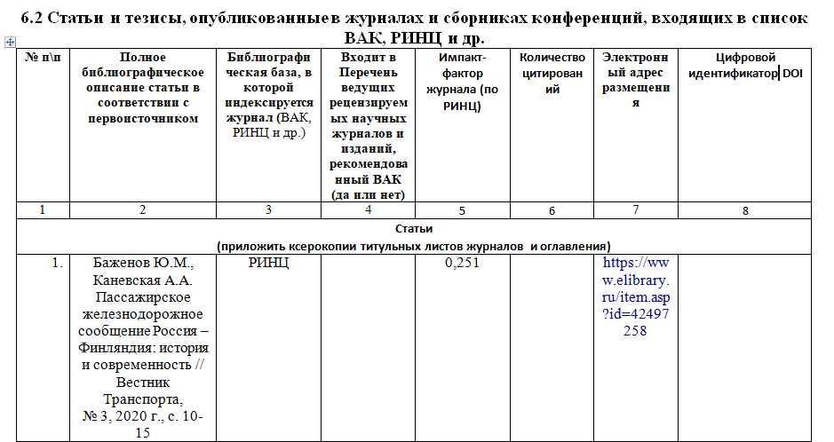
Таблица 6.2. Статьи ВАК и РИНЦ

Slide 16
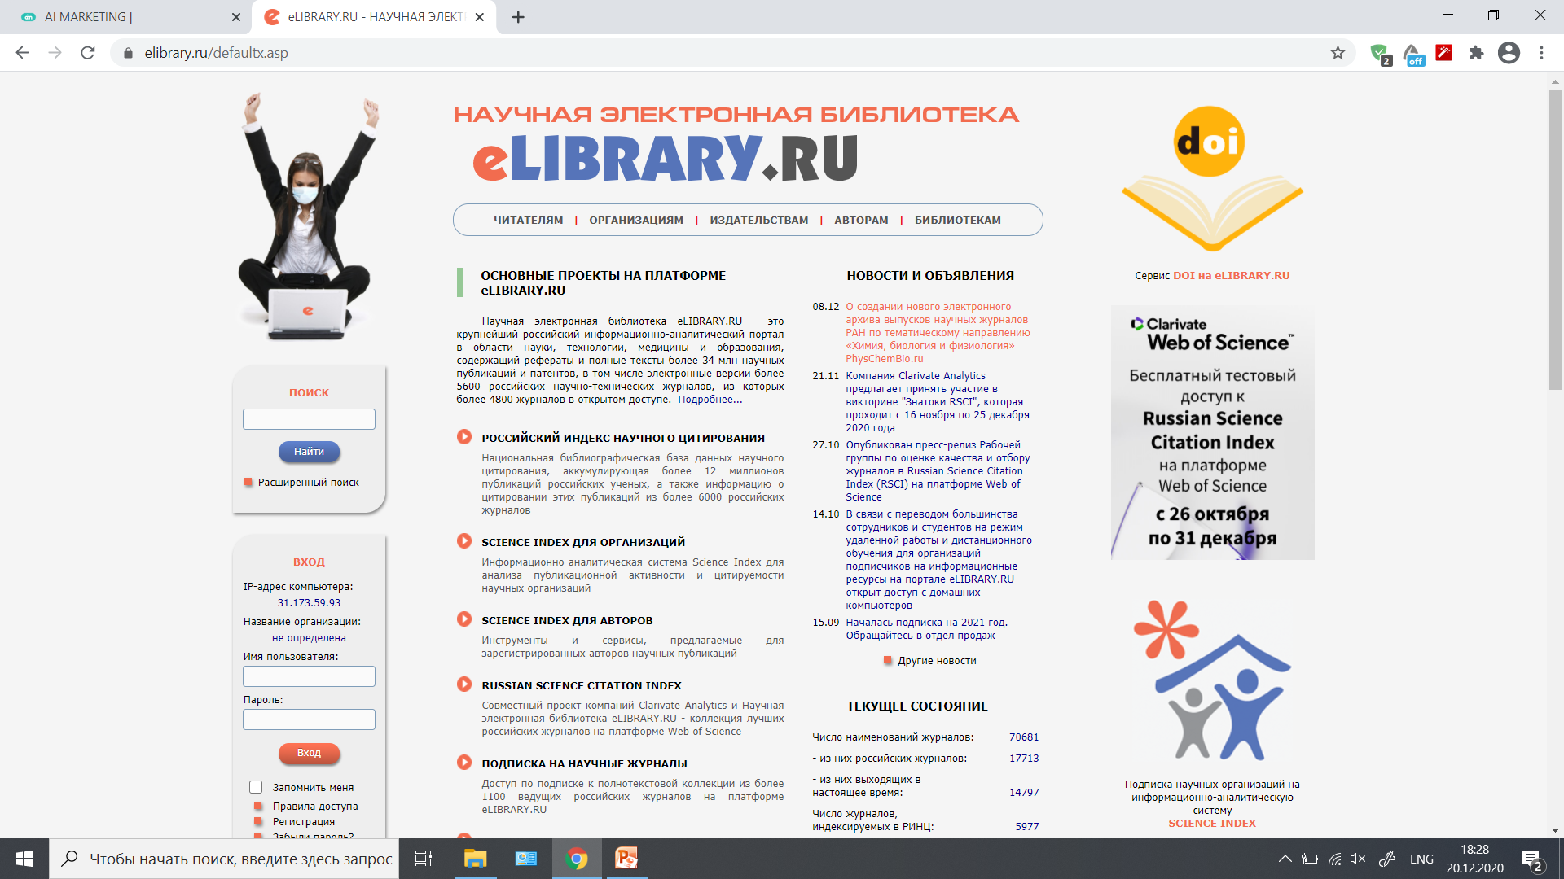
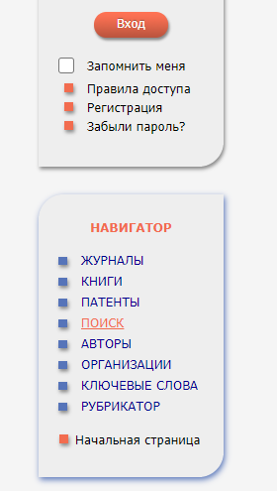
Система eLIBRARY.RU

Slide 17
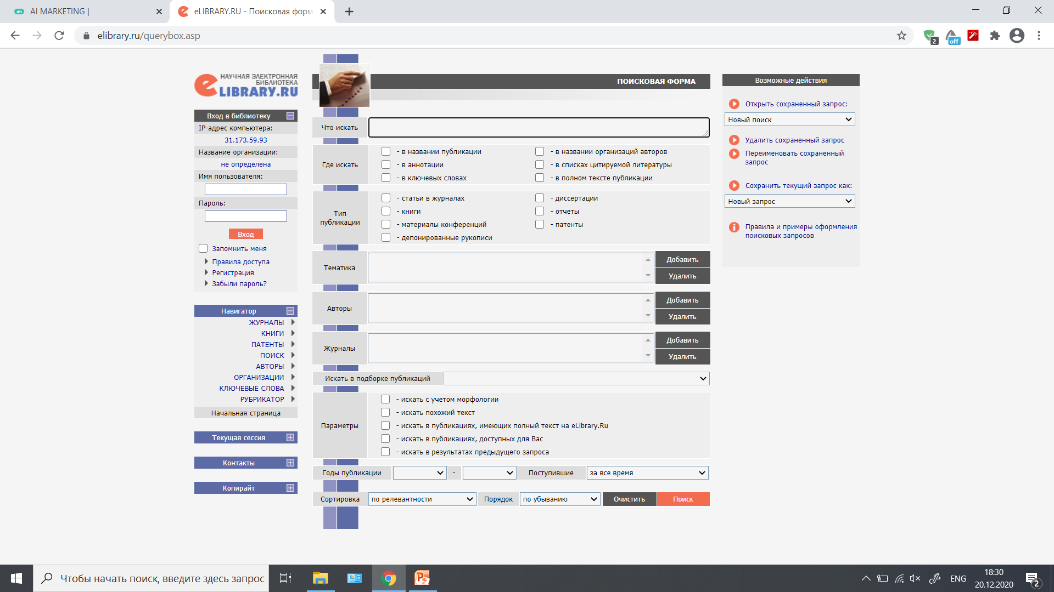
Поиск в eLIBRARY.RU
Поиск, как и в системах, рассмотренных выше, можно осуществлять по названию статьи,
по автору, а также по названию журнала и по тематике.
Ссылка:
https://www.elibrary.ru/querybox.asp
Для того, чтобы найти информацию, в блоке «Тип публикации» поставить галочки на статьи в журналах, материалы конференций и книги. В блоке «Авторы» через функцию «Добавить» найти автора. В блоке «Год публикации» отобразить нужные вам года поиска. Нажать «Поиск».

Slide 18
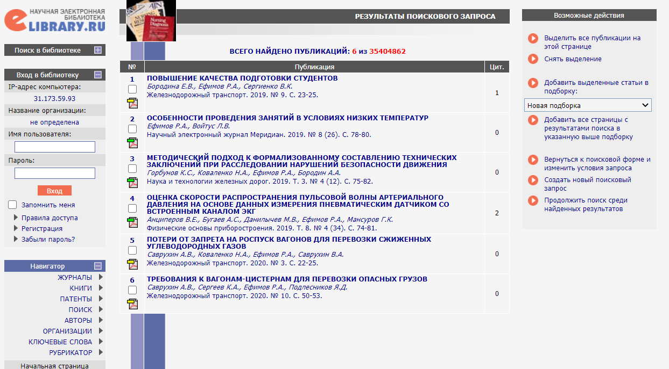
Результаты поиска
Чтобы посмотреть информацию о статье, необходимо нажать на нужное название статьи

Slide 19
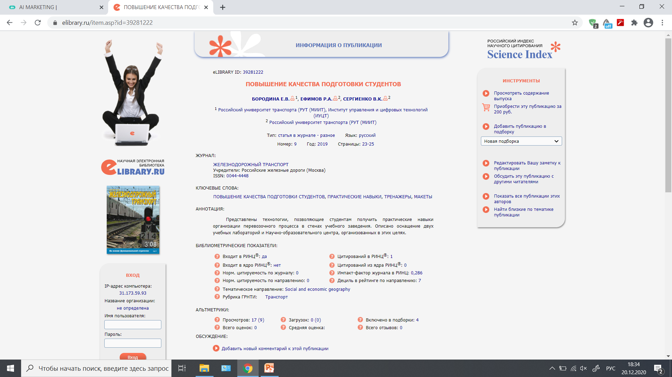
Информация о статье
Электронный адрес статьи в системе (7 столбец)
Название статьи
Авторы
Аффилиация
Название журнала, № выпуска, страницы
Импакт-фактор

Slide 20
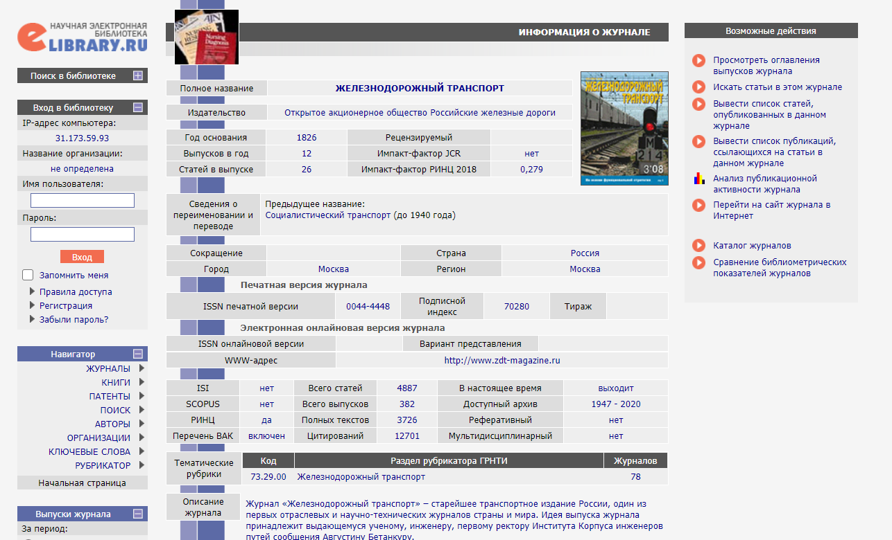
Чтобы узнать информацию о журнале,
необходимо нажать на название журнала

Slide 21
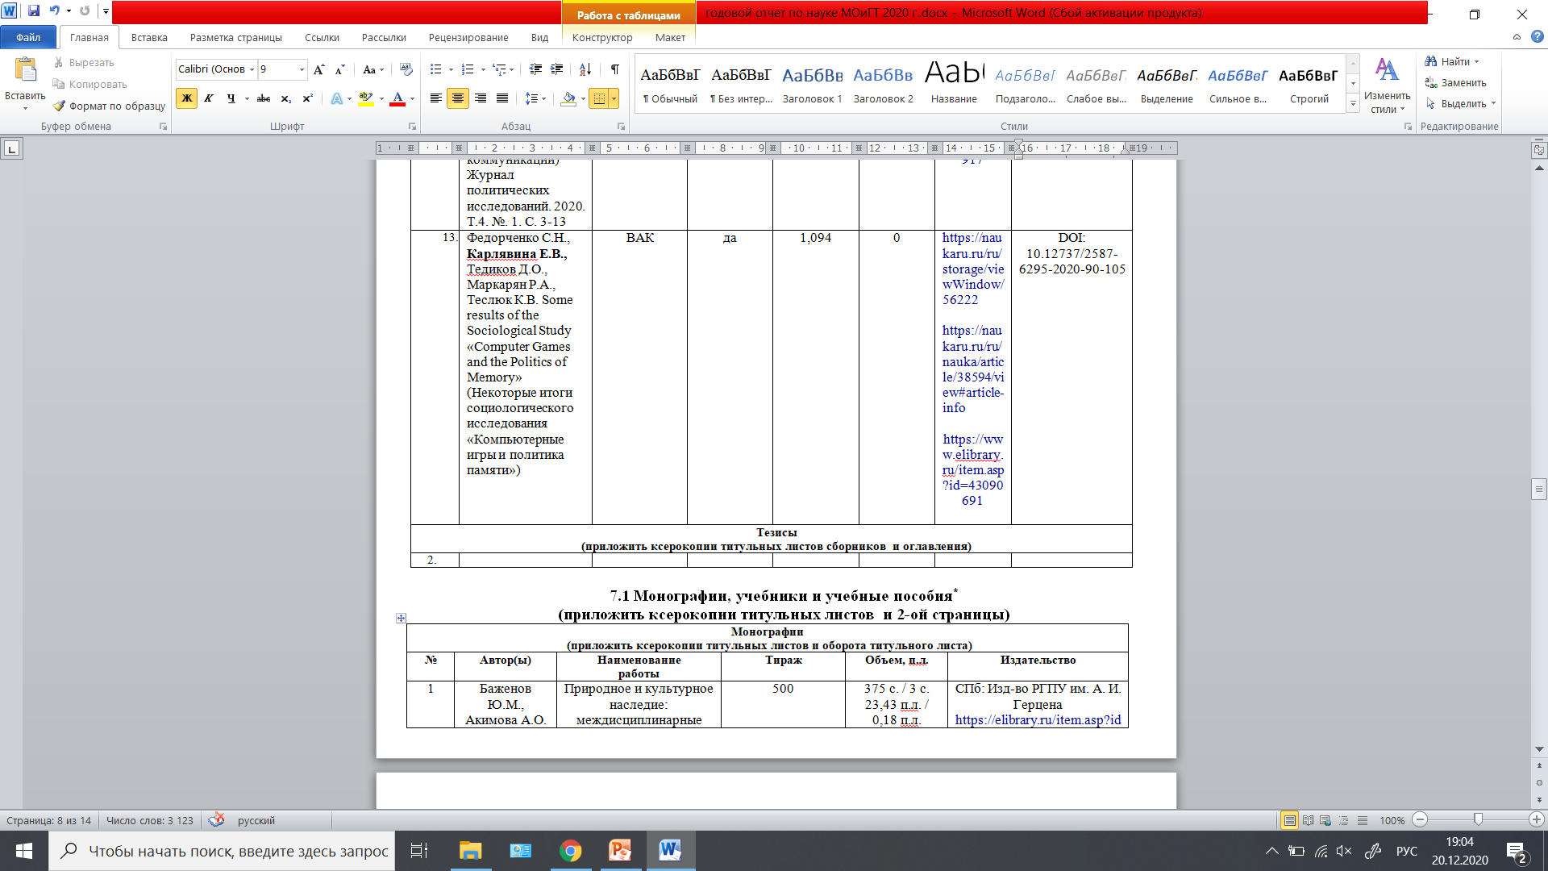
Обратите внимание
ВАЖНО!
Если выпуск журнала планируется к размещению в РИНЦ в следующем году, то публикация в нем будет учтена в отчете следующего года.
Если журнал не входит в систему РИНЦ, но статья опубликована в печатной / электронной версии этого журнала, то необходимо приложить ксерокопию титульного листа журнала и содержание (отметить авторов выделительным маркером для наглядности) и добавить необходимую информацию в конец таблицы 6.2 или в раздел «Тезисы», в зависимости от статуса публикации.

Slide 22
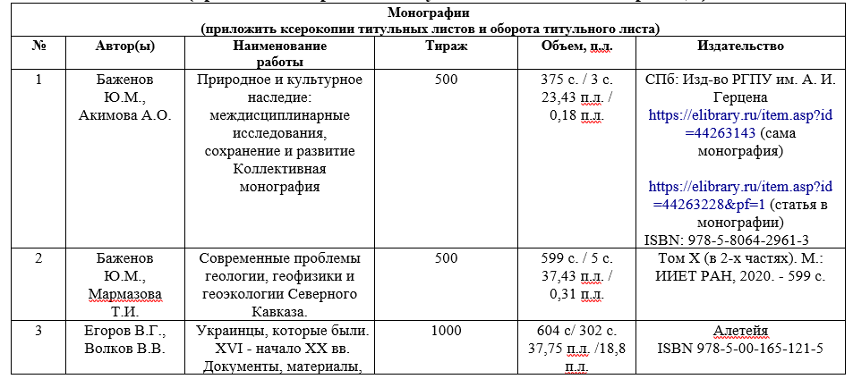
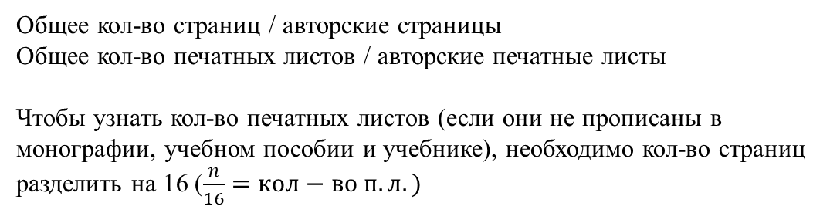
Таблица 6.3. Монографии, учебники и учебные пособия
Общее кол-во страниц / авторские страницы
Общее кол-во печатных листов / авторские печатные листы
Чтобы узнать кол-во печатных листов (если они не прописаны в монографии, учебном пособии и учебнике), необходимо кол-во страниц разделить на 16 ($\frac{n}{16}=кол−во п.л.)$
В данном поле указываются:
Издательство;
Страна;
Год выпуска;
ISBN - это международный номер бумажной или электронной книги;
Электронный адрес размещения.

Slide 23
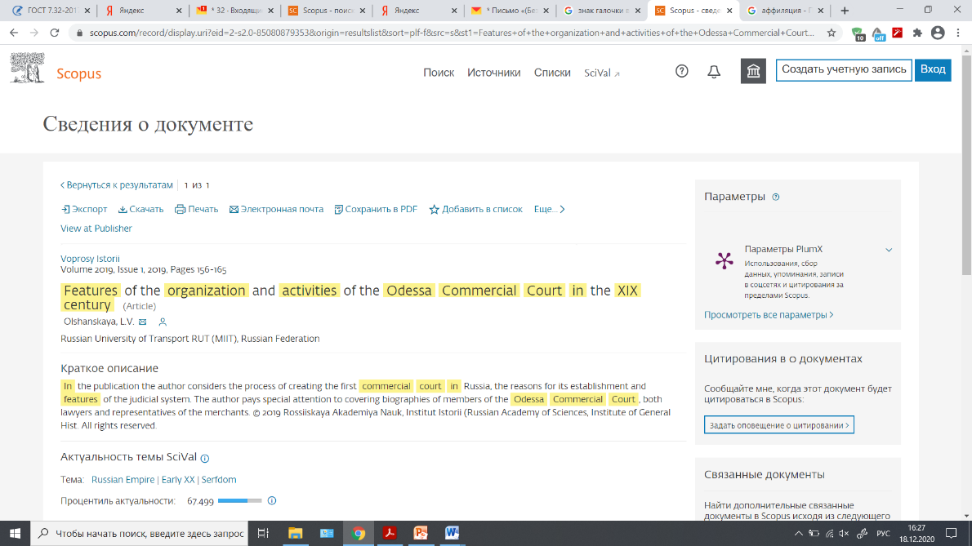

Как подтвердить наличие публикации?
Скриншот из системы SCOPUS
Скриншот из системы Web of Science

Slide 24
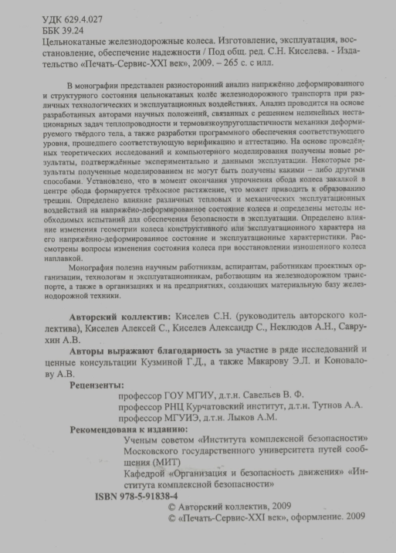

Скриншот из системы РИНЦ
Скан монографии (учебника, учебного пособия)
Все подтверждающие документы распечатываются и подписываются в соответствии с № таблицы и порядкового номера.

Slide 25
Полезные ссылки
Система SCOPUS: https://www.scopus.com/search/form.uri?zone=TopNavBar&origin=searchbasic&display=authorLookup#basic
Система WoS: https://apps.webofknowledge.com/UA_GeneralSearch_input.do?product=UA&search_mode=GeneralSearch&SID=E596v7yecBOG7Jm1Ift&preferencesSaved=#searchErrorMessage
Система eLIBRARY.RU:
https://www.elibrary.ru/querybox.asp

Slide 26
Серия вебинаров «Ассоциация научных редакторов и издателей (АНРИ-ASEP)» (21 шт.)
https://drive.google.com/drive/folders/1jK9A7-7Nsj7lQVHOOJD_VwdpIyxP4ssG?usp=sharing
Серия вебинаров от системы «Антиплагиат» (26 шт. + презентации и статьи) https://drive.google.com/drive/folders/1nfHpcgZt4WKfsoVlx51y0nBAlcxmY9gs?usp=sharing

Slide 27
СПАСИБО ЗА ВНИМАНИЕ!

